Slide 1

ĐỒ ÁN 2: THIẾT KẾ WEBSITE GIỚI THIỆU VÀ BÁN QUÀ TẶNG, PHỤ KIỆN TRANG TRÍ, ĐỒ CHƠI
SINH VIÊN: NGUYỄN DUY THUẤN – MÃ SINH VIÊN: 10123308
GIẢNG VIÊN HƯỚNG DẪN: THS. NGUYỄN HOÀNG ĐIỆP
1

Slide 2
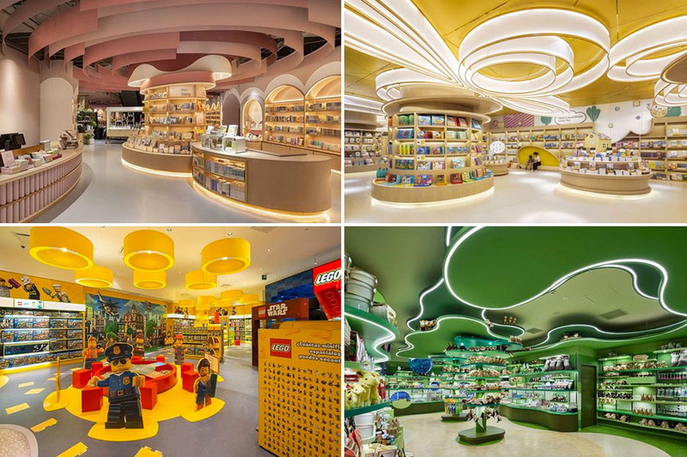
Lý Do Chọn Đề Tài: Nắm Bắt Xu Hướng Thương Mại Điện Tử
Phát Triển Công Nghệ Số
1
Internet và thương mại điện tử bùng nổ, thay đổi thói quen mua sắm của người tiêu dùng, hướng đến sự tiện lợi và nhanh chóng.
Nhu Cầu Thị Trường Lớn
2
Quà tặng, phụ kiện trang trí, đồ chơi là những mặt hàng có tính thẩm mỹ cao và nhu cầu lớn trong các dịp lễ tết, sinh nhật.
Hỗ Trợ Doanh Nghiệp Nhỏ
3
Nhiều cửa hàng nhỏ chưa có kênh bán hàng trực tuyến hiệu quả, bỏ lỡ cơ hội tiếp cận khách hàng tiềm năng.
Vận Dụng Kiến Thức Thực Tế
4
Đề tài là cơ hội vàng để áp dụng các kiến thức lập trình web đã học vào xây dựng một sản phẩm thực tiễn, nâng cao kỹ năng chuyên môn.
2

Slide 3












Mục Tiêu Đề Tài: Xây Dựng Nền Tảng Mua Sắm Trực Tuyến Toàn Diện
Giao Diện Đẹp Mắt
Chức Năng Giỏ Hàng
Thiết kế website với giao diện thu hút, thân thiện và dễ dàng sử dụng cho mọi đối tượng khách hàng.
Hệ thống giỏ hàng thông minh, cho phép người dùng thêm, xóa, cập nhật sản phẩm trước khi thanh toán.
Nâng Cao Trải Nghiệm
Thanh Toán Thuận Tiện
Tối ưu hóa các dịch vụ như giới thiệu, tin tức, chi tiết sản phẩm để cung cấp thông tin đầy đủ và chính xác.
Tích hợp các phương thức thanh toán an toàn và đa dạng, mang lại trải nghiệm mua sắm không gián đoạn.
Trang Quản Trị Admin
Quản Lý Tài Khoản
Phát triển giao diện quản trị giúp Admin dễ dàng quản lý sản phẩm, đơn hàng, khách hàng và mã khuyến mãi.
Cung cấp tính năng đăng ký, đăng nhập và quản lý thông tin cá nhân, đơn hàng cho người dùng.
3

Slide 4




Phạm Vi và Phương Pháp
Đối Tượng Nghiên Cứu
Phạm Vi Nghiên Cứu
Tập trung vào khách hàng cá nhân có nhu cầu mua quà tặng, người yêu thích trang trí nội thất và phụ huynh tìm kiếm đồ chơi an toàn, phù hợp.
Thiết kế và triển khai cửa hàng trực tuyến chuyên về quà tặng, phụ kiện, đồ chơi, phục vụ nhu cầu khách hàng tại khu vực Hưng Yên.
Phân Tích Nhu Cầu
Công Cụ Phát Triển
Khảo sát thói quen mua sắm, hành vi tiêu dùng và các yếu tố ảnh hưởng đến quyết định mua hàng trực tuyến của khách hàng mục tiêu.
Sử dụng HTML, CSS, JavaScript để xây dựng giao diện và các chức năng của website, với sự hỗ trợ của Visual Studio Code.
4

Slide 5
Cơ Sở Lý Thuyết: Nền Tảng Công Nghệ và Quy Trình
HTML
CSS
JavaScript
Ngôn ngữ đánh dấu siêu văn bản, dùng để mô tả cấu trúc và nội dung cơ bản của một trang web.
Ngôn ngữ định kiểu, dùng để tạo bố cục và giao diện đẹp mắt cho trang web, tách biệt nội dung và trình bày.
Ngôn ngữ lập trình kịch bản, giúp trang web có tính tương tác động, xử lý sự kiện và thay đổi nội dung linh hoạt.
5

Slide 6
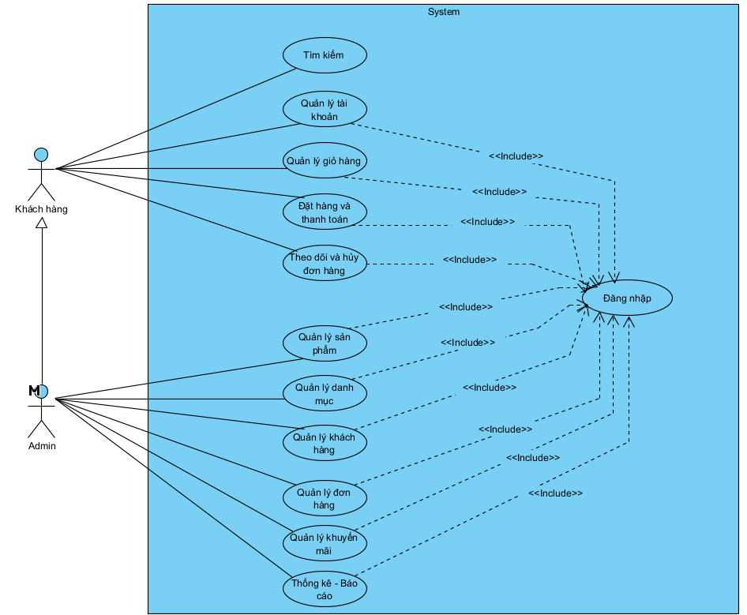


Phân Tích Hệ Thống: Tổng Quan Use Case
Quản Trị Viên (Admin)
Quản lý sản phẩm, đơn hàng, khách hàng, khuyến mãi, và các báo cáo thống kê.
Người Dùng
Đăng ký, đăng nhập, quản lý giỏ hàng, đặt hàng và thanh toán và theo dõi tình trạng đơn hàng.
6
Hình ảnh mô phỏng biểu đồ Use Case tổng quát của hệ thống.

Slide 7
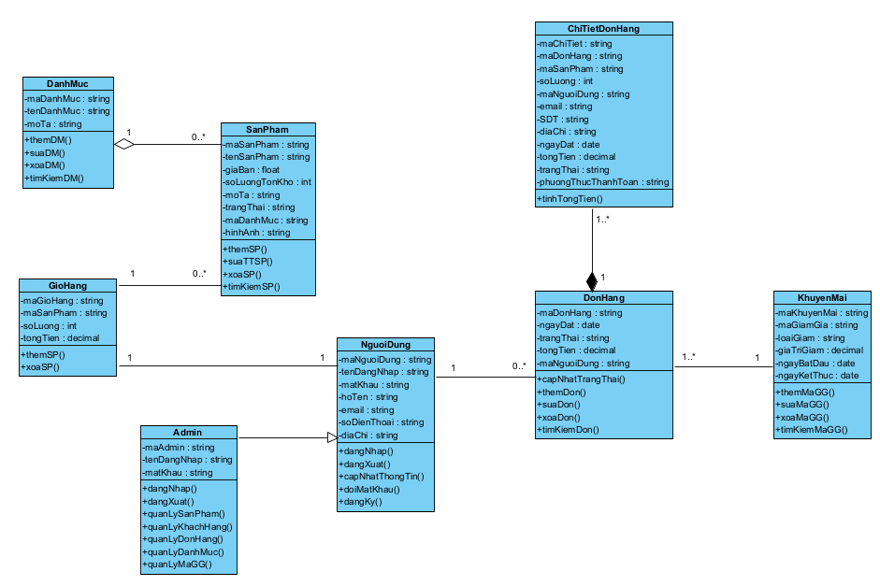
Phân Tích Hệ Thống: Tổng Quan Biểu Đồ Lớp
7

Slide 8





Chức Năng Phía Admin: Kiểm Soát Toàn Diện Hệ Thống
Trang quản trị (Admin) là trung tâm điều hành mọi hoạt động của website, từ quản lý sản phẩm đến theo dõi hiệu suất kinh doanh.
Quản Lý Sản Phẩm
Quản Lý Đơn Hàng
Quản Lý Khách Hàng
Thêm, sửa, xóa và tìm kiếm sản phẩm dễ dàng, cập nhật thông tin chi tiết.
Xem chi tiết, cập nhật trạng thái và xử lý yêu cầu hủy đơn hàng của khách.
Thêm mới, chỉnh sửa thông tin, xóa và tìm kiếm khách hàng
Quản Lý Khuyến Mãi
Báo Cáo & Thống Kê
Tạo, cập nhật và quản lý các mã giảm giá, chương trình ưu đãi.
Theo dõi doanh thu, số lượng đơn hàng và doanh thu
8

Slide 9





Chức Năng Phía Người Dùng:
Quản Lý Tài Khoản
Đăng ký, đăng nhập, cập nhật thông tin cá nhân và mật khẩu an toàn.
Xem & Tìm Kiếm Sản Phẩm
Dễ dàng duyệt qua các danh mục, xem chi tiết và tìm kiếm sản phẩm theo nhu cầu.
Quản Lý Giỏ Hàng
Thêm, xóa, cập nhật số lượng sản phẩm trong giỏ hàng một cách trực quan.
Đặt Hàng & Thanh Toán
Quy trình đặt hàng đơn giản, tích hợp nhiều phương thức thanh toán thuận tiện.
Theo Dõi Đơn Hàng
Kiểm tra trạng thái đơn hàng đã đặt, và tùy chọn hủy đơn.
9

Slide 10
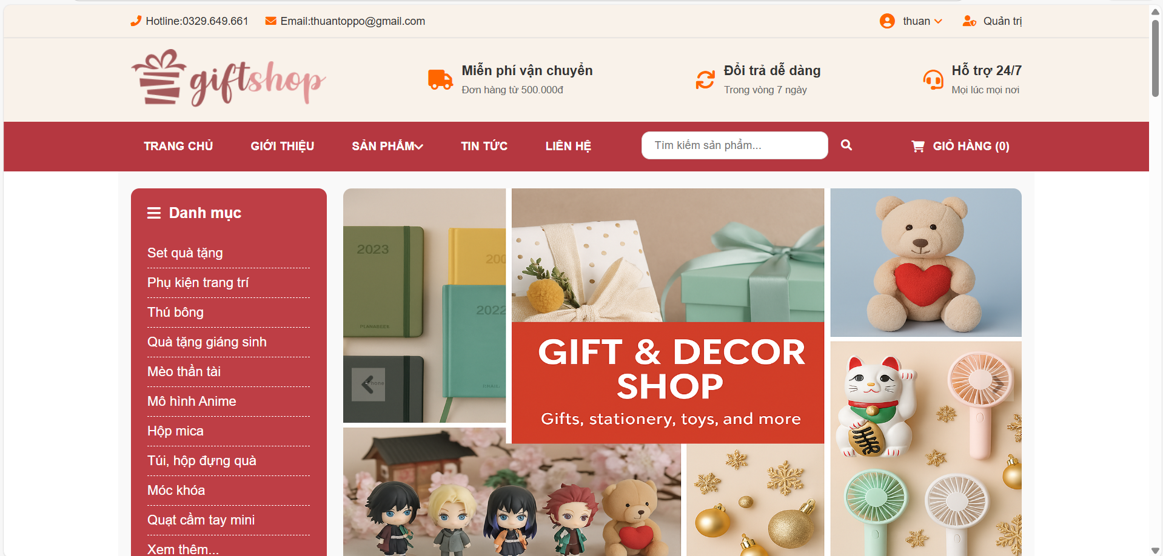
Demo giao diện trang web
10

Slide 11

Kết Quả Đạt Được và Hạn Chế: Cái Nhìn Toàn Diện
Kết Quả Đạt Được
Những Hạn Chế
Giao Diện Thân Thiện
Thiếu Backend Thực Tế
Website hoàn chỉnh với thiết kế responsive, dễ dàng sử dụng trên mọi thiết bị.
Dữ liệu được lưu trữ cục bộ, thiếu cơ sở dữ liệu và API xử lý phía máy chủ.
Thanh Toán Chỉ Mô Phỏng
Chức Năng Mua Sắm Cơ Bản
Chức năng thanh toán trực tuyến chưa được tích hợp cổng thanh toán thực tế.
Triển khai đầy đủ các tính năng như giỏ hàng, đặt hàng, quản lý tài khoản.
Logic Phức Tạp Hạn Chế
Giao Diện Quản Trị
Chức năng tìm kiếm và lọc sản phẩm còn đơn giản, chưa có logic xử lý nâng cao.
Hoàn thành giao diện quản lý sản phẩm, đơn hàng, khách hàng cho Admin.
Giới Hạn Kỹ Năng
Vận Dụng Lý Thuyết
Khả năng tích hợp hệ thống backend thực tế còn hạn chế, cần thêm thời gian để nâng cao.
Áp dụng thành công kiến thức Phân tích & Thiết kế hệ thống vào thực tiễn.
11

Slide 12
Hướng Phát Triển
Tích Hợp Backend Hoàn Chỉnh
1
Xây dựng API Backend với cơ sở dữ liệu thực (MongoDB, MySQL) để quản lý dữ liệu động.
2
Triển Khai Cổng Thanh Toán
Tích hợp các cổng thanh toán trực tuyến (VNPAY, PayPal) để xử lý giao dịch an toàn.
Áp Dụng Framework Hiện Đại
3
Sử dụng React, Angular hoặc Vue.js để tối ưu hóa hiệu năng và khả năng mở rộng của Front-end.
4
Tối Ưu SEO & Bảo Mật
Nâng cao khả năng tìm kiếm (SEO) và tăng cường bảo mật cho hệ thống.
Kết Luận
5
Đồ án đã đạt được mục tiêu đề ra, là bước đệm quan trọng để phát triển kỹ năng và hiểu biết về phát triển website thương mại điện tử.
12

Slide 13
Xin chân thành cảm ơn!
13

